Slide 1

Reconhecimento de Pessoas

Slide 2


Machine Learning
Aprendizado de Máquina

Slide 3

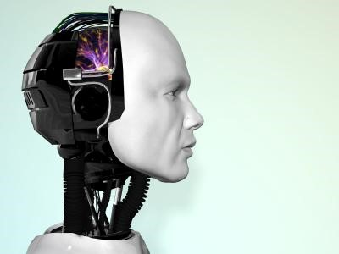
Máquinas que pensam como humanos
Máquinas que pensam...
Treinamento de sistemas de Inteligência Artificial;
Tomada de decisão com suporte de base de regras bem definidas;
Não toma decisão com base na emoção;
Automação para correção e suporte de falhas humanas.

Slide 4

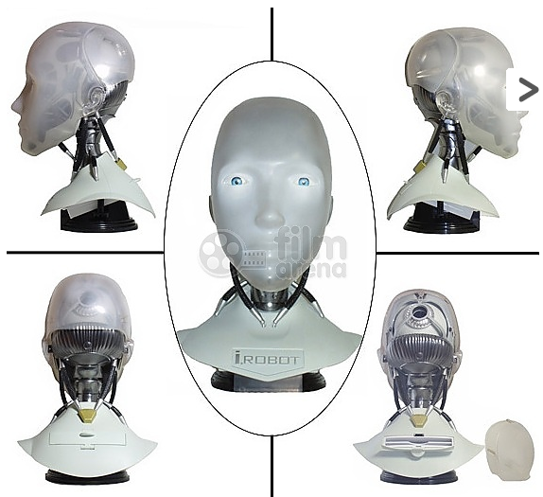
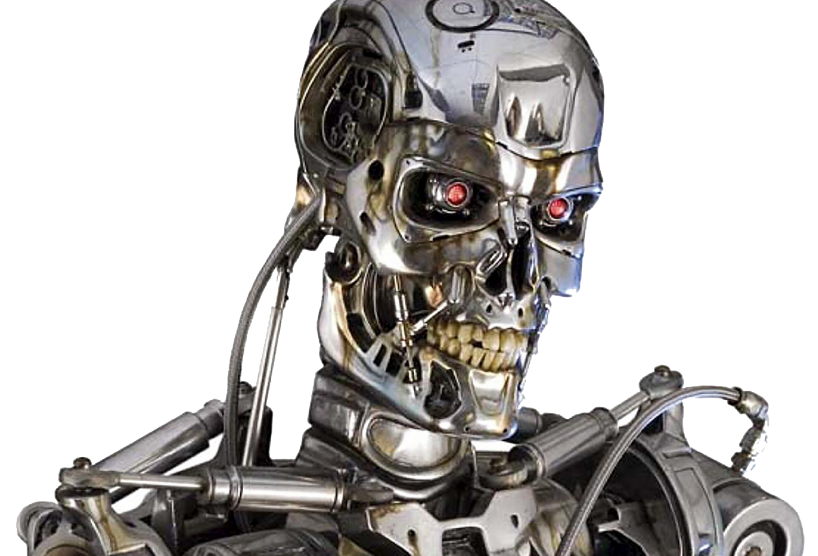
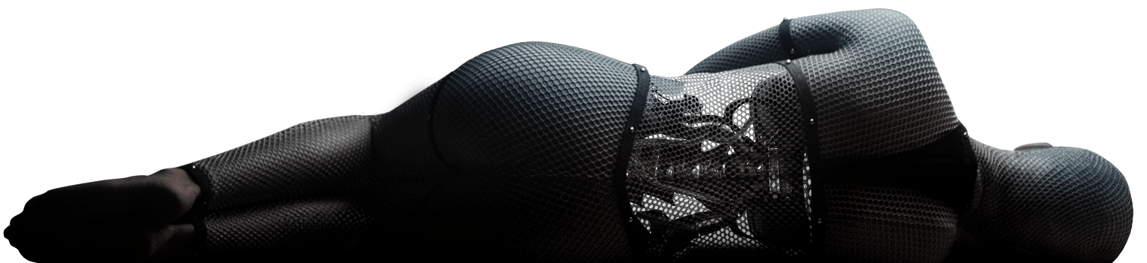
Ficção Científica

Slide 5
Mas qual a relação entre ML e IA?

Slide 6


Mas qual a Relação entre ML e IA?
Aprendizado de Máquina
Por meio do ML obtemos (ou não) uma IA restrita.
Aprendizado de Máquina
(Treinamento)
Inteligência Artificial

Slide 7

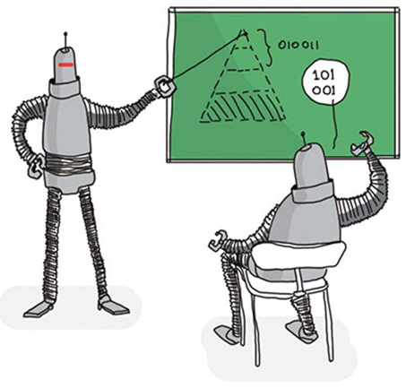
Mas o que é Machine Learning?
Aprendizado de Máquina
Dependente de uma base de conhecimento...
O objetivo do aprendizado de máquina (ou "machine learning") é programar computadores para aprender um determinado comportamento ou padrão automaticamente a partir de exemplos ou observações.
DATASETS

Slide 8
Inteligência Artificial Restrita

Slide 9
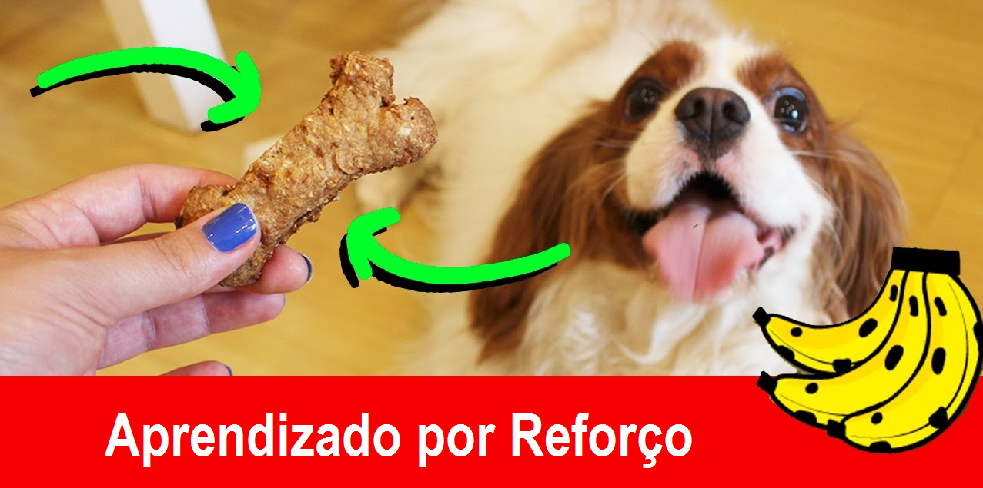
Exemplo de Aprendizado
Aprendizado de Máquina

Slide 10
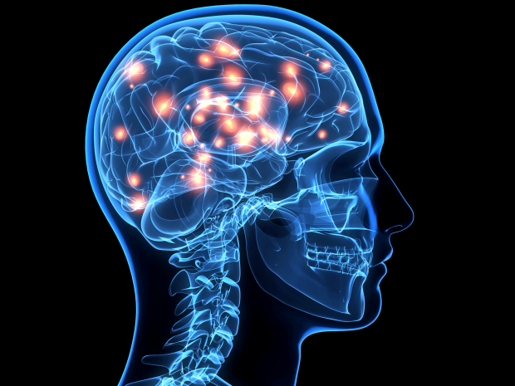
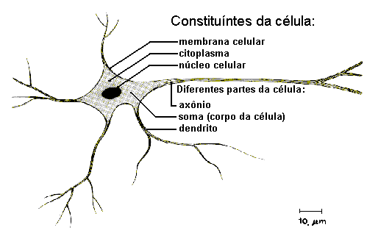
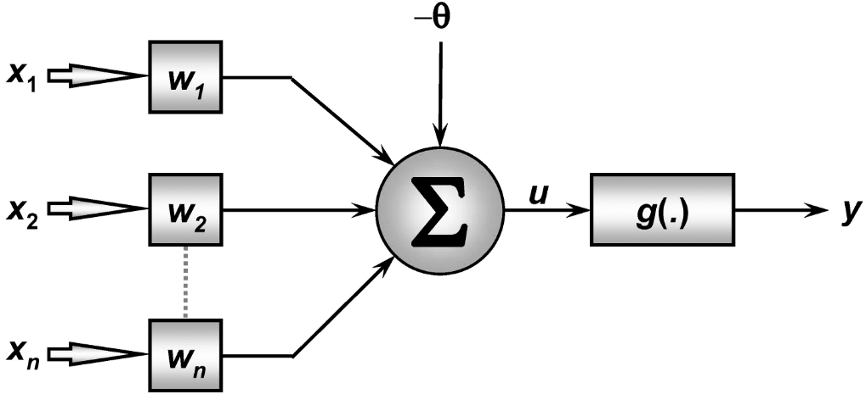
Inteligência Artificial Restrita
Baseadas em RNAs

Slide 11
Aplicações em Veículos Autônomos

Slide 12
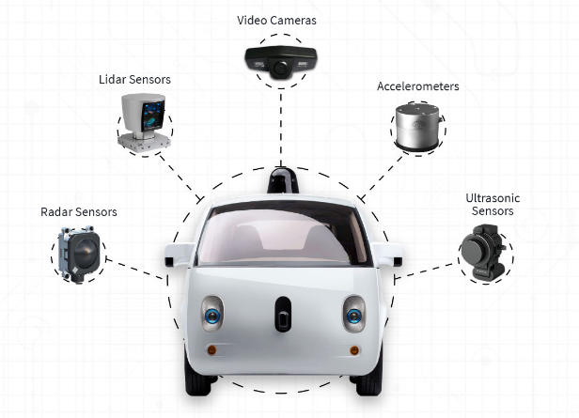
Pesquisa em Veículos

Slide 13

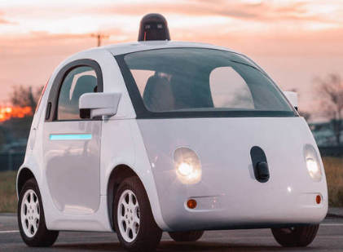
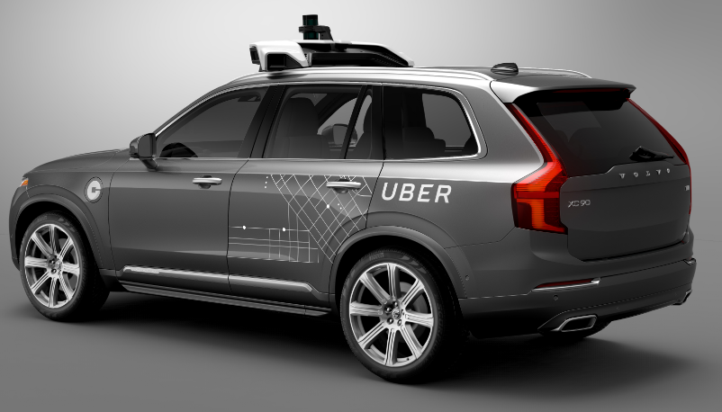



Serviço

Slide 14
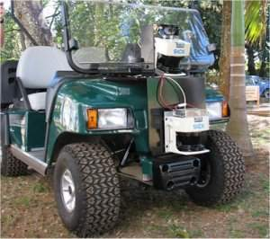
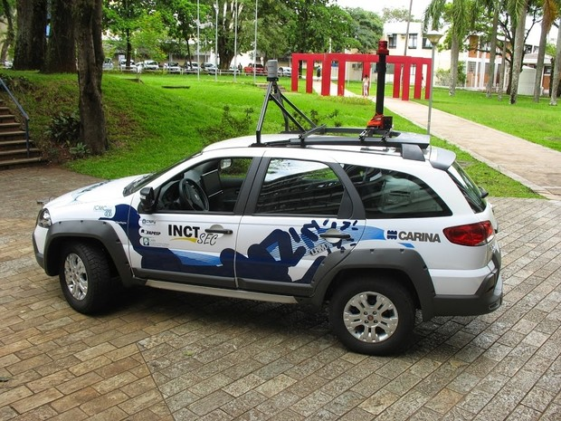
Veículos Brasileiroshos Realizados
CARINA 1 CARINA 2

Slide 15
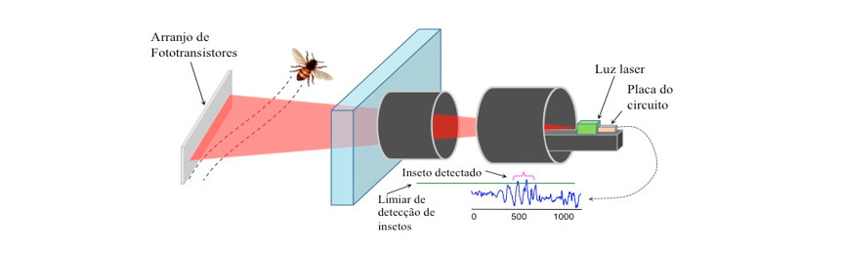
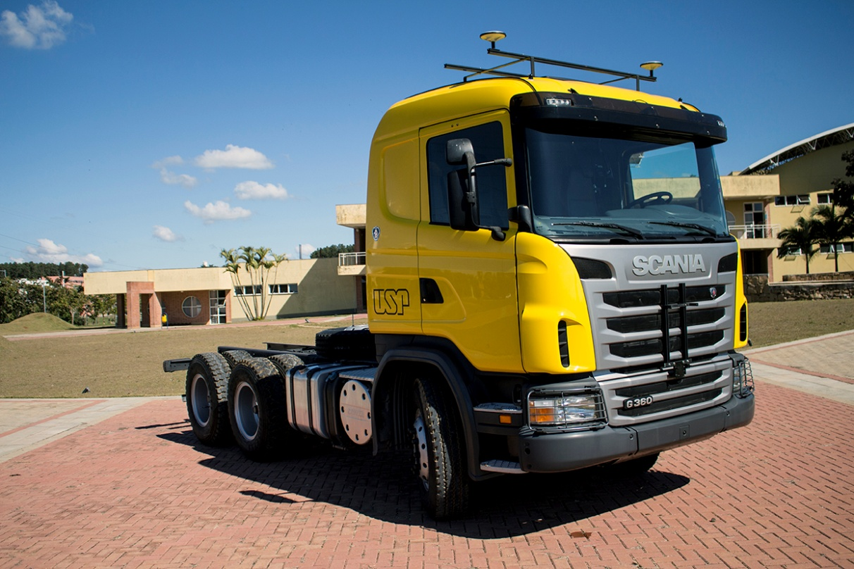
Trabalhos Nacionaiszados
Trabalho Realizados

Slide 16
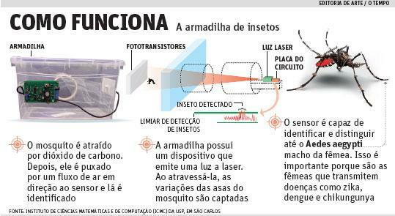
Trabalhos Nacionaiszados
Trabalhos Realizados

Slide 17
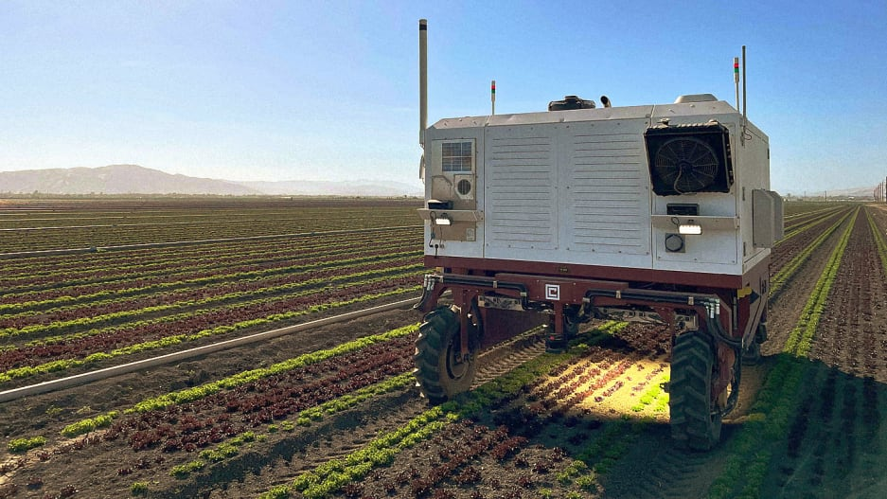
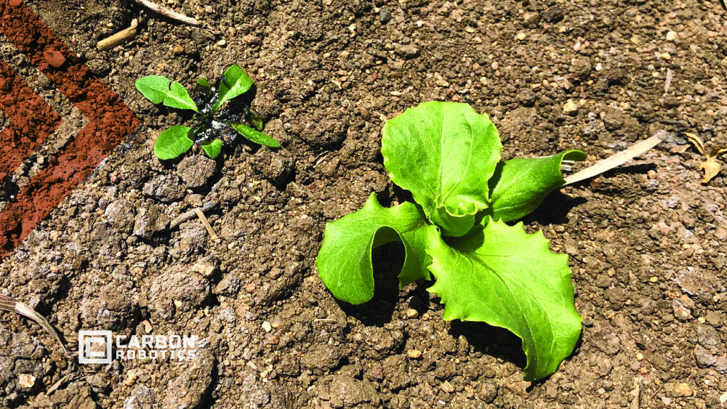
Trabalhos Nacionaiszados
Trabalhos na agricultura

Slide 18

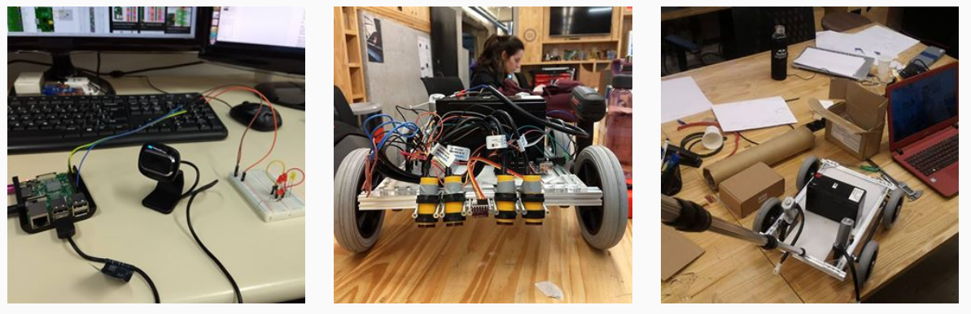
Cão-guia Robótico V2
Trabalhos Nacionaiszados
Hardware
Controle
Visão Computacional

Slide 19
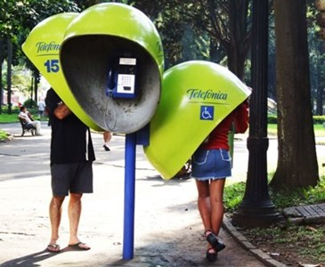
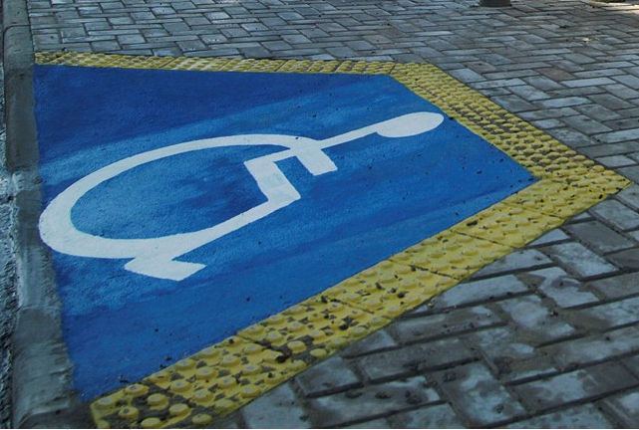
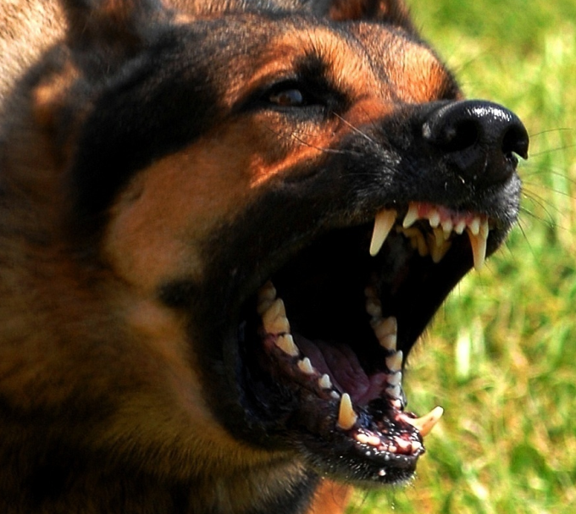
Dataset
Trabalhos Nacionaiszados
Transfer Learning: Dataset de treinamento para o sistema
150 imagens 100 imagens 300 imagens

Slide 20
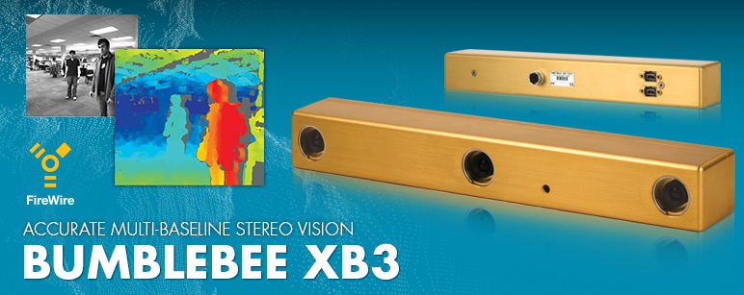
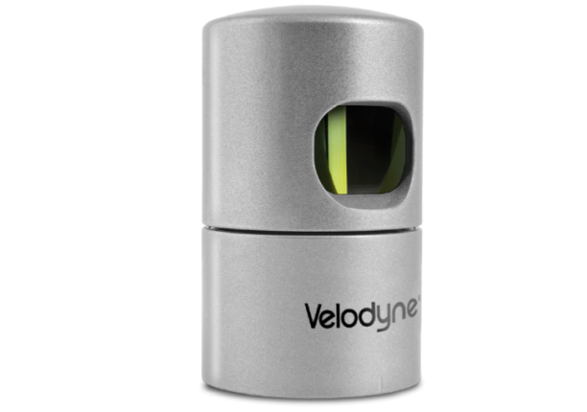
Sensoriamento: Dados gerados
Fusão de Sensores para Visão Computacional:
Câmera estéreo 3D:
Imagem 3D – (para detecção)
Imagem 2D – (para reconhecimento)
LIDAR - Velodyne HDL- 32E:
Nuvem de pontos 3D – (para detecção)
Fator de refletância dos objetos placas

Slide 21
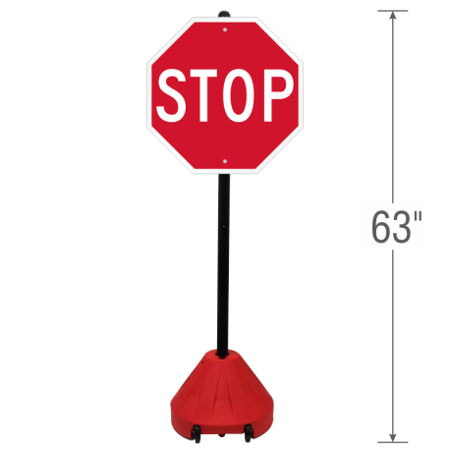
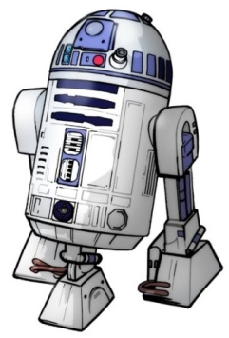
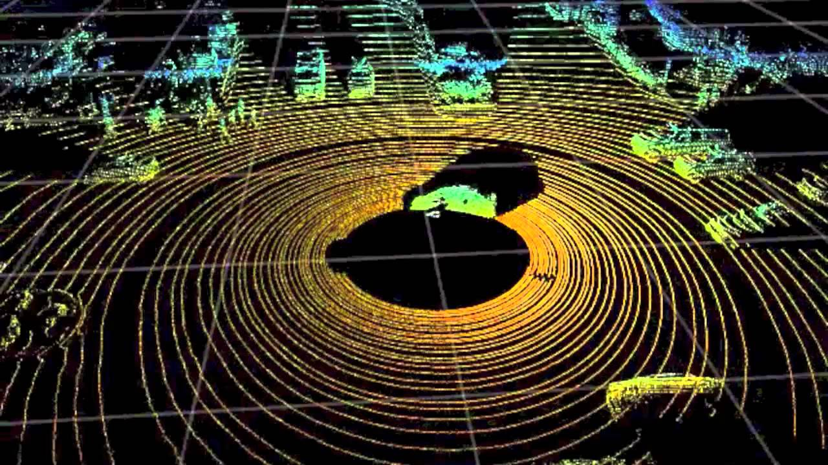
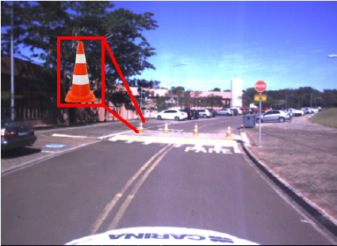
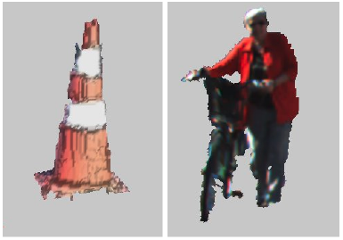
Sensoriamento
2D Data
Fusão de Sensores para Visão Computacional:
3D Data

Slide 22
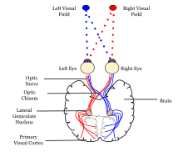

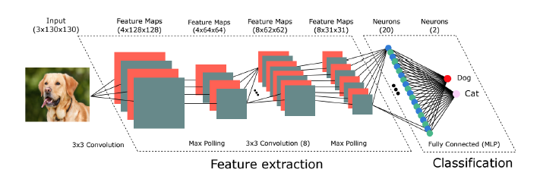
Deep Learning - TensorFlow
Extração de features 2D:
CNN: Aprendem automaticamente a extrair features em imagens 2D
Figura 2: DCNN – [TensorFlow]

